Slide 1
Requerimientos para trámite de titulación y expedición de Título y de Cédula Profesional electrónicos.

Slide 2
Estudiantes de Ingeniería que egresan en el mes de Abril 2021.

Slide 3
REQUERIMIENTOS DE DOCUMENTACIÓN
Estimado estudiante próximo a egresar del nivel ingeniería: Te informamos la relación de documentos que se requieren para tu trámite de emisión de titulo y cédula profesional electrónica, los cuales se deben encontrar de forma digital en tu portal de alumno:
Acta de Nacimiento.
Certificado de Bachillerato o Preparatoria (legalizado).
Certificado total de estudios del nivel T.S.U.
Titulo Profesional del nivel T.S.U.
Cédula Profesional del nivel T.S.U.
NOTA: Es importante mencionar que el escaneo del Certificado y Titulo del nivel T.S.U. se subirán por parte del Departamento de Servicios Escolares, por lo que te pedimos subir a la brevedad posible el documento .pdf correspondiente a tu Cédula Profesional que obtuviste a través de la plataforma de la Dirección General de Profesiones a mas tardar el día viernes 20 de noviembre del 2020.
Para cualquier aclaración o duda marcar al Departamento de Servicios Escolares.
Teléfono: 427 1292000 Ext. 214, 232 o 261.

Slide 4
REQUIERIMIENTOS DE FOTOGRAFIAS
5 fotografías tamaño Infantil, de frente, blanco y negro, con fondo blanco, con retoque, en papel mate, con adherible, NO INSTANTÁNEAS, con vestimenta formal y recientes, las cuales se utilizarán para los documentos oficiales que emite la UTSJR.
2 fotografías tamaño Título con las mismas características de las tamaño infantil, las cuales se utilizarán para tu título profesional.
NOTA 1: Foto Estudio Esparza ofrecerá a todos los estudiantes un paquete que incluye 4 fotografías tamaño título y 6 tamaño infantil, por un precio de $450.00, los jefes de grupo deberán concertar citas para fotografías grupales con José Ramón Navarrete al teléfono 4272898065 o acudir al estudio en Calle 5 de Mayo No. 1A, Col. Centro, San Juan del Río, Qro.
NOTA 2: Foto Estudio Esparza será responsable de entregar directamente las fotografías al Departamento de Servicios Escolares, esto con el propósito de evitar que tú te desplaces a la Institución, ya que por motivos de la pandemia no se permite el acceso a los estudiantes, las fotografías sobrantes se conservarán en tu expediente y la fecha de entrega de dichas fotografías, será el día lunes 30 de noviembre de 2020, por lo que es urgente programes tu visita a la foto estudio para las tomas fotográficas y realizarlas a mas tardar el día vienes 20 de noviembre del 2020.
Para cualquier aclaración o duda marcar al Departamento de Servicios Escolares.
Teléfono: 427 1292000 Ext. 214, 232 o 261.

Slide 5
GUÍA DE 13 PASOS PARA REALIZAR EL TRÁMITE DE TITULACIÓN
Subir a tu portal de alumno en tiempo y forma los documentos oficiales y la cédula profesional electrónica del nivel T.S.U., así mismo que la foto estudio acuda al Departamento de Servicios Escolares para hacer la entrega de tus fotografías.
Una vez definido el lugar para tu estadía, (a más tardar el 04 de diciembre de 2020), deberás ingresar al Portal del Alumno en el menú Estadías para capturar la información referente a la empresa de tu Estadía, cuando hayas terminado dar clic en GUARDAR.
En cuanto tu Asesor de Estadía apruebe la información que ingresaste, se podrá generar la carta de presentación que recibirás vía email o presencial según corresponda.
Complementar los datos de la empresa en el mismo apartado de Estadías de tu Portal de Alumno, a partir de ese momento, tu Asesor de Estadía será el encargado de dar seguimiento a tu proyecto.
Concluir satisfactoriamente el proyecto de estadía, correspondiente al 11º cuatrimestre.
Descargar del Portal del Alumno el recibo de pago por concepto de Trámite de Titulación, ingresando al menú Pagos en línea -> Otros pagos -> Elegir el concepto “TRAMITE DE TITULACIÓN Y CÉDULA PROFESIONAL ING. (SJR)” y realizar el pago en el banco autorizado.

Slide 6
GUÍA DE 13 PASOS PARA REALIZAR EL TRÁMITE DE TITULACIÓN
Responder y entregar la encuesta de Egresado en la Dirección de Vinculación (Coordinación de Relaciones con el Sector Productivo).
Por motivos de la contingencia sanitaria la donación del libro a la UTSJR a través del Departamento de Servicios Bibliotecarios queda suspendido hasta nuevo aviso.
Verificar en el Portal del Alumno, que no tengas adeudos de documentación oficial, materiales de almacén, material bibliográfico, encuestas por contestar, pagos, etc.
Una vez aprobada la Memoria de Estadía por parte del Asesor, deberás ingresar a: Portal del Alumno ->Académicos ->Estadías -> en donde encontraras un documento en formato .pdf descargable con el nombre de Manual Alumno, en el cual se describe paso a paso el proceso de titulación electrónica, el cual deberás seguir puntualmente para que al termino de la misma se generen satisfactoriamente los siguientes documentos:
a) Oficio de Autorización y Aprobación de la Memoria de Estadía.
b) Calificaciones del Alumno en su Estadía en el Sector Productivo.
c) Acta de Toma de Protesta.
d) Formato de no adeudo.
e) Documento de confirmación de datos para el trámite de cédula profesional electrónica.

Slide 7
GUÍA DE 13 PASOS PARA REALIZAR EL TRÁMITE DE TITULACIÓN
Integrar el “Oficio de Autorización y Aprobación de la Memoria de Estadía” en la segunda página del archivo electrónico de la Memoria de Estadía, generar tu archivo final y enviárselo a tu tutor de estadía por parte de la UTSJR, quien posteriormente deberá entregarlo por el medio que se le solicite al Departamento de Servicios Bibliotecarios.
Si la empresa o la UTSJR así lo requieren, el egresado titulado deberá sustentar el Acto Protocolario de Toma de Protesta por el medio que se le indique (presencial o virtual).
Derivado de la publicación en el Diario Oficial de la Federación del día 5 de abril de 2018, en el que se emite el Decreto por el que se reforman y derogan diversas disposiciones del Artículo 5° Constitucional, para el estándar oficial del título y cédula profesional electrónica, informamos a Ustedes:
La nueva disposición exige que el titulado valide su trámite con su e.firma por lo que se convierte en un requisito más para poder obtener la cédula profesional electrónica, por lo que es importante tenerla disponible y actualizada para cuando se den indicaciones de bajar la cedula de la plataforma de la DGP.

Slide 8
IMPORTANTE
Toda la documentación mencionada en el punto 10 de la guía, deberá ser integrada y firmada electrónicamente en el Sistema Integral de Información del Sistema de Calidad (SIISC), máximo 1 día después a la fecha establecida en el Acta Toma de Protesta.
Los pasos del 6 al 10 deberás realizarlos en el periodo del 26 de abril al 31 de mayo de 2021, es importante considerar que se hacen cortes de egresados titulados mensualmente, por lo que no se reciben trámites con fechas del mes anterior una vez que inicia el nuevo mes.
La Ceremonia de Graduación así como la forma de realizarla (presencial o virtual), fecha, lugar y hora del evento, serán comunicados en el momento oportuno por cada Dirección de Carrera, dependiendo las condiciones de la contingencia sanitaria y lo establecido por las autoridades de la Salud, Civiles y de Educación, favor de estar pendiente.
Una vez que el egresado, se ha titulado y firmado electrónicamente en el Portal del Alumno todos los documentos solicitados, el Departamento de Servicios Escolares los aprobará y posteriormente realizará el trámite correspondiente ante la D.G.P. de acuerdo a sus lineamientos.

Slide 9
IMPORTANTE
Una vez que la D.G.P. haya procesado la información y generado la cédula profesional electrónica, emitirá un correo electrónico dirigido al titulado donde informará que ya está lista su cédula y que podrá obtenerla a través de su sitio web.
Para poder obtener la cédula profesional electrónica el titulado deberá contar con su e.firma emitida por el SAT y podrá realizar la transacción económica del trámite con su tarjeta de crédito o débito bancaria.
Una vez que el titulado cuente con su cédula profesional electrónica deberá subirla a su portal de Alumno y notificar vía correo o telefónicamente al Departamento de Servicios Escolares y en ese momento recibirá indicaciones de como podrá recibir su título profesional con los demás documentos oficiales emitidos por la UTSJR para acreditar su grado académico.
Por todo lo anterior es necesario que todos los alumnos próximos a egresar y ser titulados, cuenten con su e.firma, la cual es de carácter gratuito, o en su caso renovarla o actualizarla de acurdo a lo establecido por el SAT.

Slide 10
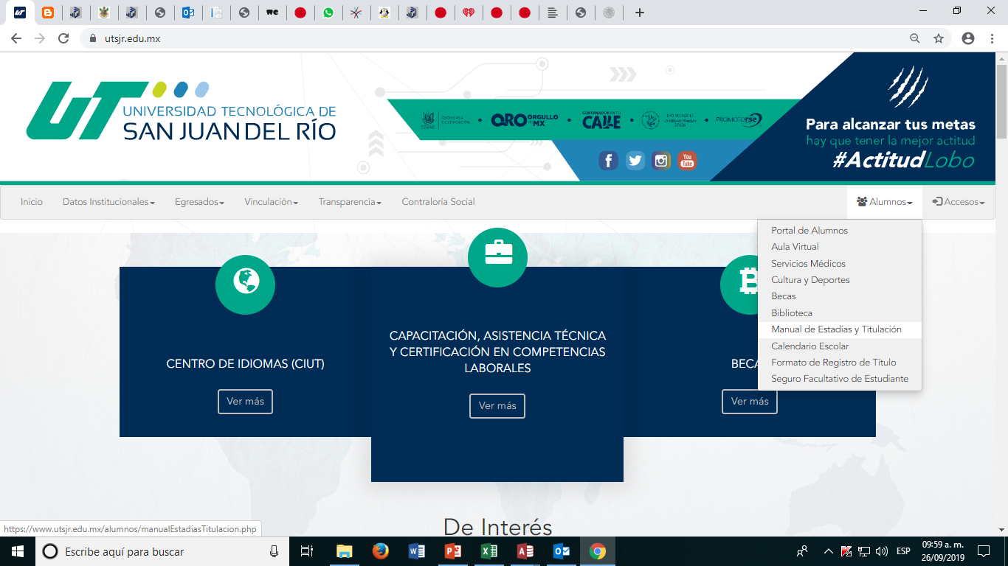
Ruta en la página web www.utsjr.edu.mx, para descargar tu Guía de Titulación

Slide 11
